Slide 1


嵌入式数据库原理与应用
第一章
嵌入式数据库概述

Slide 2
嵌入式数据库原理与应用
1.1 嵌入式数据库的现状和发展趋势
1.2 嵌入式数据库的应用
1.3 嵌入式数据库的特点
1.4 嵌入式数据库的分类
1.5 简单的数据库嵌入式实例

Slide 3

序
采用了嵌入式系统数字化产品
  手机
  PDA（Personal Digital Assistant）
  VCD（Video Compact Disc，视频压缩盘）
  机顶盒
  网络冰箱
  车载GPS（Global Positioning System）
  数控机床
嵌入式数据库的功能
  嵌入式系统中的数据存储和管理
  数据查询

Slide 4
例如，新型的汽车上安装了许多小型的车用计算机部件，用来控制燃料的使用，根据温度和气压调整发动机的运转。这些部件彼此相连，测出的数据能够作为汽车运行保养的基础分析数据。当汽车修理时，修理人员插入一个计算机连接相关部件，获取这些数据进行故障分析。另外，还可以增加数据连接功能，如连接到全球定位系统，让司机准确获知当前的位置；与电子地图相连，输入目的地，显示出到达目的地的最佳路径；以及连上互联网获取其它信息，如天气预报、饭店的地址和电话等，甚至可以进行移动商务。其中，完善的数据库管理功能是提供上述服务的重要保证。

Slide 5
计算的移动性、连接的频繁断接性、网络条件的多样性、网络通讯的非对称性、系统的高伸缩性和低可靠性以及电源能力的有限性等因素对嵌入式数据库的性能提出了非常高的要求。由此可见，传统数据库管理系统已经无法满足嵌入式计算环境的需求。为提高数字化产品的竞争力，需要针对相关的领域需求，研究开发具有自主知识产权的嵌入式数据库系统。

Slide 6
1.1 嵌入式数据库的现状和发展趋势
嵌入式数据库系统可以从体系结构方面来定义：嵌入式数据库系统是指支持移动计算或某种特定计算模式的数据库管理系统，它通常与操作系统和具体应用集成在一起，运行在智能型嵌入式设备或移动设备上。在不引起混淆的情况下，通常把数据库系统简称为数据库。嵌入式数据库技术涉及数据库、分布式计算以及移动通讯等多个学科领域，是二十世纪九十年代中期开始产生的一个较新的研究领域。最近几年，随着移动设备和通信网络的技术进展以及硬件价格的逐步降低，对适合于移动环境下应用的数据管理技术提出了迫切的需求，并已成为研究的热点。

Slide 7
1.1 嵌入式数据库的现状和发展趋势
国际上著名的商业数据库公司如Sybase、Oracle等都已推出了移动/嵌入式数据库产品，以支持嵌入式系统中的数据处理需求。国内也有单位如中科院、东北大学、浙江大学、中国人民大学等正在开展这方面的研究。由于嵌入式产品具备硬件平台多样性和应用个性化的特点，因此嵌入式软件呈现出一种高度细分的市场格局，国外产品也很难垄断整个市场，这为我国的嵌入式软件行业提供了一个难得的发展机遇。

Slide 8
1.1 嵌入式数据库的现状和发展趋势
近年来，嵌入式数据库的研究取得不少进展，以下几个趋势值得关注：
(1) 智能化和主动化。以往的嵌入式数据库往往是以存储为目的的被动型数据库，只能被动地接受操作系统和应用程序的调用来执行相应的动作。能够根据数据库中存储的情况和自身特点，适当地做出优化来满足不同条件下的应用需求的智能化、主动型嵌入式数据库是未来研究的热点；

Slide 9
1.1 嵌入式数据库的现状和发展趋势
(2) 多媒体嵌入式数据库。随着高档电子消费品日益受到人们的青睐，能够对视频、音频、文字、图像进行存储和快速检索的嵌入式数据库将具有更大的市场，并成为人们研究的热点；
(3) 时空数据库。导航设备、水文、地质、地形地貌相关电子产品的快速发展，迫切需要能够同时处理时间和空间数据的时空数据库。
当然，除了上述嵌入式数据库的发展方向以外，还有很多新的方向，例如当前盛行的云嵌入式数据库等。

Slide 10
1.1 嵌入式数据库的现状和发展趋势
嵌入式数据库实现技术的改进和升级可以从以下几点寻找突破口：
(1) 数据库内核。由于嵌入式系统可用资源的受限性，嵌入式数据库内核的大小是一个关键的问题，那种以牺牲数据库的功能来换取较小的内核显然与发展趋势相背离；
(2) 数据库的可靠性。嵌入式数据库的应用越来越广泛，也越来越复杂，其功能已经从传统的添加、删除等操作转向对声音、视频、三维或多维数据、智能控制等方向发展，因此可靠性的提高也是至关重要的一环；

Slide 11
1.1 嵌入式数据库的现状和发展趋势
(3) 数据库的可移植性。尽管目前的嵌入式数据库产品可以支持多种不同的操作系统，但在嵌入式系统开发过程中，开发人员仍需充分考虑硬件平台、操作系统平台以及它们的接口定义，如果有能适用于绝大多数操作系统平台，或者对操作系统平台透明的嵌入式数据库，势必可以大大地提高开发效率。

Slide 12
1.1 嵌入式数据库的现状和发展趋势
随着互联网、高速无线互连、廉价内存及高速处理器的出现，嵌入式系统对数据管理的要求越来越高。高性能、高可靠性、具有实时处理和自动恢复功能的嵌入式数据库，已成为众多移动应用的基础支撑。嵌入式数据库技术正逐渐成为先进制造重点产业、重大产品的关键、共性技术之一，它的应用能极大地提高数字化产品的附加值，拓宽以数字电视、移动通信设备、数字仪表、网络通讯设备、安全设备、工控系统及智能家电为代表的数字产品的发展空间。

Slide 13
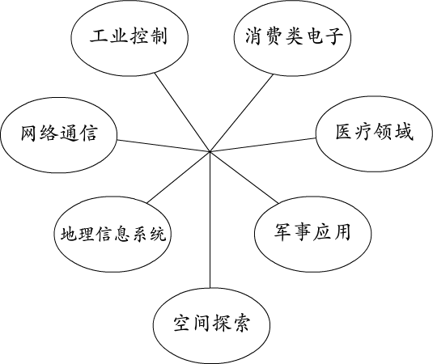
1.2 嵌入式数据库的应用
嵌入式数据库在国外已经有30多年的历史，应用领域非常广泛。下面介绍它的一些主要应用领域：

Slide 14
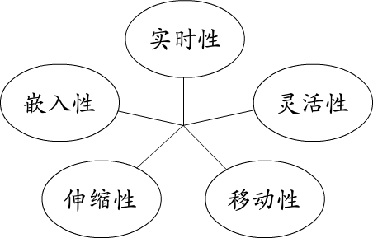
1.3 嵌入式数据库的特点
与传统数据库系统相比，嵌入式数据库系统有以下几个主要特点：

Slide 15
1.4 嵌入式数据库的分类
嵌入式数据库的分类方法很多，可以按照嵌入对象的不同分为：软件嵌入数据库、设备嵌入数据库、内存数据库；也可以按照系统结构分为：嵌入数据库、移动数据库、小型的C/S（Client/Server，客户机/服务器）结构数据库等。按照数据库存储位置的不同而进行分类是目前广泛采用的分类方法，它可以划分为基于内存方式、基于文件方式和基于网络方式三类。下面对这三类数据库进行介绍。

Slide 16
1.4 嵌入式数据库的分类
1.4.1 基于内存方式
基于内存的数据库系统(Main Memory Database System)是实时系统和数据库系统的有机结合。实时事务要求系统能较准确地预测事务的运行时间，但对磁盘数据库而言，由于磁盘存取、内外存的数据传递、缓冲区管理、排队等待及锁的延迟等，使得事务实际平均执行时间与估算的最坏情况执行时间相差很大。如果将整个数据库或其主要的“工作”部分放入内存，使每个事务在执行过程中没有I/O，则为系统较准确估算和安排事务的运行时间具有较好的动态可预测性提供了有力的支持，同时也为实现事务的定时限制打下了基础。

Slide 17
1.4 嵌入式数据库的分类
1.4.1 基于内存方式
内存数据库是支持实时事务的最佳技术，其本质特征是以其“主拷贝”或“工作版本”常驻内存，即活动事务只与实时内存数据库的内存拷贝打交道。对内存数据库可归纳出如下定义：
设有数据库DB，DBM(t)是t时刻DB在内存中的数据集，DBM(t)真包含于DB；TS为所有事务的集合，AT(t)是t时刻的活动事务集，AT(t)真包含于TS；Dt(T)为T在t时刻的操作数据集，Dt(T)真包含于DB；若在任一时刻t，均有：对任一事务AT(t)，Dt(T)真包含于DBM(t)成立，则称DB为一个内存数据库，简记为MMDB。

Slide 18
1.4 嵌入式数据库的分类
1.4.1 基于内存方式
按此定义，MMDB的“工作版本”(当然也可以是整个数据库)常驻内存，任何一个事务在执行过程中没有内外存间的数据I/O。
显然，它要求较大的内存量，但并不是要求任何时刻整个数据库都能存放在内存，即内存数据库系统也要处理I/O事件。内存数据库已脱离传统磁盘数据库的概念，传统数据库适用的数据结构、事务处理算法与优化、并发控制及恢复等技术对内存数据库不一定合适，需独立设计。

Slide 19
1.4 嵌入式数据库的分类
1.4.1 基于内存方式
实时内存数据库的设计应该打破传统磁盘数据库的设计观念，考虑内存直接快速存取的特点，以CPU和内存空间的高效利用为目标，来重新设计、开发各种策略与算法、方法及机制。
目前，内存数据库系统已广泛应用于航空、军事、电信、电力、工业控制等众多领域，而这些应用领域大部分都是分布式的，因此分布式内存数据库系统成为新的研究热点。

Slide 20
1.4 嵌入式数据库的分类
1.4.2 基于文件方式
文件型数据库就是以文件(File-Based)为组织方式，数据按照一定格式储存在磁盘中，使用时由应用程序通过相应的驱动程序甚至直接对数据文件进行读取。这种数据库的访问方式是被动式的，只要了解其文件格式，任何程序都可以直接读取，因此它的安全性很低。
虽然文件数据库存在诸多弊端，但针对嵌入式系统在空间、时间方面的特殊要求，基于文件方式的数据库还有一定的用武之地。DBF(Dbase/Foxbase/Foxpro)、Access、Paradox数据库都是文件型数据库，嵌入式数据库Pocket Access也是文件型数据库。

Slide 21
1.4 嵌入式数据库的分类
1.4.3 基于网络方式
根据数据库与应用程序是否存放在一起，可以将嵌入式数据库简单地分为嵌入式本地数据库和嵌入式网络数据库。前面介绍的基于内存方式和基于文件方式的数据库属于嵌入式本地数据库，下面介绍以网络方式存在的嵌入式数据库。
1. 嵌入式网络数据库系统
嵌入式网络数据库系统是指客户端为嵌入式设备，数据存放在远程服务器上的数据库系统。客户端通过网络协议，可以使用SQL（Structured Query Language，结构化查询语言）接口或者其他接口访问远程数据信息。客户端的主要技术在于网络协议的实现；远程服务器除了提供基本的数据服务外，关键需要处理好多用户并发问题，并维护数据的一致性。

Slide 22
1.4 嵌入式数据库的分类
1.4.3 基于网络方式
嵌入式设备的通信方式有串口通信、红外通信、蓝牙通信、GPRS（General Packet Radio Service，通用无线分组业务）、CDMA（Code Division Multiple Access，码分多址）拨号通信等。前三种通信方式的通信距离都非常短，串口通信受制于串口线，红外通信只有数米，蓝牙通信理论上仅能达到30米以内。GPRS/CDMA原来只用于手机上的语音通信，最近几年也用于嵌入式设备间以及嵌入式设备与远程服务器之间的数据通信，这种通信方式没有距离限制从而可以真正实现远距离通信，嵌入式设备可以通过GPRS/CDMA拨号连入Internet网络，通过Intemet作为中介与其它嵌入式设备、远程服务器通信。

Slide 23
1.4 嵌入式数据库的分类
1.4.3 基于网络方式
嵌入式网络数据库系统基于GPRS/CDMA拨号通信基础之上。在逻辑上可以把嵌入式设备看作远程服务器的一个客户端。实际上，嵌入式网络数据库是把功能强大的远程数据库映射到本地数据库，使嵌入式设备访问远程数据库就像访问本地数据库一样方便。
嵌入式网络数据库主要由三部分组成：客户端、通信协议和远程服务器。客户端主要负责提供接口给嵌入式程序，通信协议负责规范客户端与远程服务器之间的通信，远程服务器除了需要提供客户端所请求的服务外，还需要解决多客户端的并发问题。

Slide 24
1.4 嵌入式数据库的分类
1.4.3 基于网络方式
2. 嵌入式网络数据库系统的特点
嵌入式网络数据库系统的主要功能是使嵌入式设备访问远程服务器上的数据。与嵌入式本地数据库系统相比，嵌入式网络数据库系统具有下面的特点：
(1)无需解析SQL语句。嵌入式网络数据库的客户端只需要把SQL语句(或者有关数据)略加处理后通过有关协议发给远程服务器；远程服务器收到该SQL语句(或者有关数据)后再交给后台的大型数据库系统处理。

Slide 25
1.4 嵌入式数据库的分类
1.4.3 基于网络方式
(2)支持更多的SQL操作。因为嵌入式网络数据库只是负责转发SQL语句(或者有关数据)，因此理论上远程的后台数据库系统支持的SQL语句，嵌入式网络数据库都支持。
(3)客户端小，无需支持可裁剪性。嵌入式网络数据库的客户端只需要负责实现协议并通过该协议转发SQL语句(或者有关数据)，因此客户端非常小，这有利于嵌入式的应用。
(4)有利于代码重用，可移植性强。因为嵌入式设备采用统一的协议，因此，采用嵌入式网络数据库，有利于代码重用，可移植性强。

Slide 26
1.4 嵌入式数据库的分类
1.4.3 基于网络方式
嵌入式网络数据库、嵌入式本地数据库、嵌入式Web服务器等构成了综合的嵌入式综合信息系统，如手机移动应用、电子地图系统、银行系统、移动警务系统等。在这样的综合信息系统中，嵌入式网络数据库起着至关重要的桥梁作用。
目前，通过GPRS/CDMA拨号上网的速度还比较慢，因此，嵌入式网络数据库只能应用于数据流量较小的领域。但是，随着3G网络的应用，嵌入式设备上网的速度将越来越快，包括图像、音乐、视频会议等多媒体应用将在嵌入式设备中迅速普及，高速的数据访问将是嵌入式网络数据库领域的发展方向之一。

Slide 27
1.5 简单的数据库嵌入式实例
以上介绍了嵌入式数据库的发展、应用、特点以及分类，本节首先描述一个具体案例的背景、数据需求、方案和结果，后续章节中将引用这个案例对嵌入式数据库的相关知识进行探讨。有关具体嵌入式数据库开发的方法和过程将在第六章中进行详细阐述。

Slide 28
1.5 简单的数据库嵌入式实例
1.5.1 功能需求
学生成绩管理系统是目前学校必不可少的信息管理系统，能够提高学校管理的工作效率，也是学生在校学习过程中经常接触到的管理系统。因此本书采用一个简单的学生选课系统作为例子，它简化为学生和课程两个实体，其实体联系图（Entity Relationship Diagram，简称E-R图）如图1-1所示，使读者能够快速地理解系统需求，掌握系统内部的基本逻辑。其规定如下：

Slide 29
1.5 简单的数据库嵌入式实例
1.5.1 功能需求
(1)某大学有学生若干名，每个学生选修若干门课程，每门课程可以被若干个学生选修；
(2)每个学生有学号、姓名、性别、年龄、电话等基本信息；
(3)每门课程有课程号、课程名称、学分等信息；
(4)学校需要对每个学生的基本信息、所学课程、成绩进行统一管理，以便于对信息进行查询、浏览和修改。

Slide 30
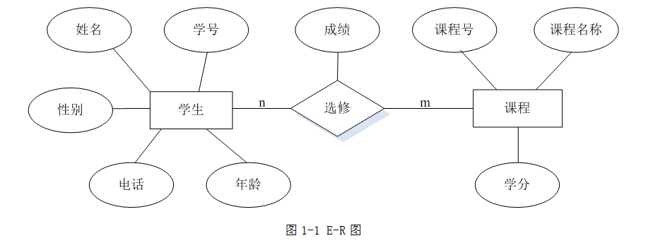
1.5 简单的数据库嵌入式实例
1.5.1 功能需求

Slide 31
1.5 简单的数据库嵌入式实例
1.5.2 数据需求
学生成绩管理系统的数据表可简化为：学生表、课程表和选修表。可按下面的步骤来分析：
(1)确定学生的属性，如学号、姓名、性别、年龄、电话等；
(2)确定课程的属性，如课程号、课程名称、学分等；
(3)确定学生和课程两个实体间为多对多联系，并确定联系“选修”的属性为课程成绩。

Slide 32
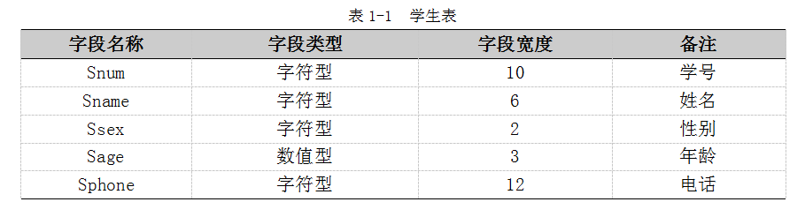
1.5 简单的数据库嵌入式实例
1.5.3 数据库设计
根据E-R图，将其转化为如下三张数据表：学生表、课程表和选修表。
1. 学生登记表——学生表

Slide 33
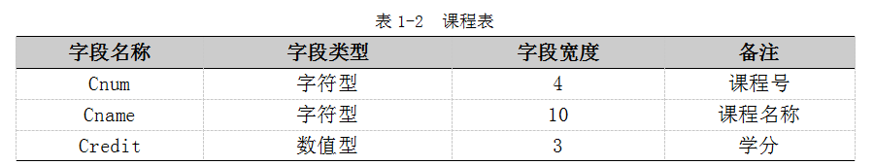
1.5 简单的数据库嵌入式实例
1.5.3 数据库设计
2. 课程登记表——课程表

Slide 34
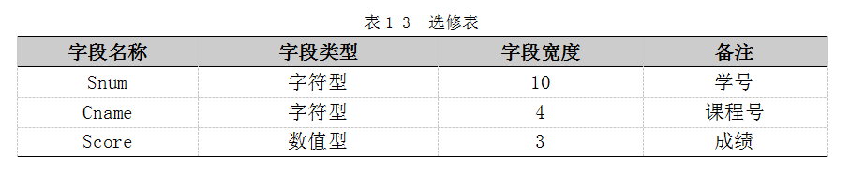
1.5 简单的数据库嵌入式实例
1.5.3 数据库设计
3. 选修关系登记表——选修表

Slide 35
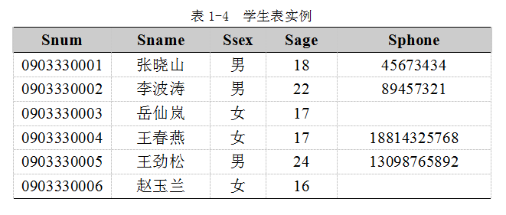
1.5 简单的数据库嵌入式实例
1.5.4 数据表实例
以下各表是进行系统测试的数据表实例：

Slide 36
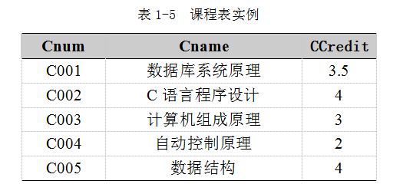
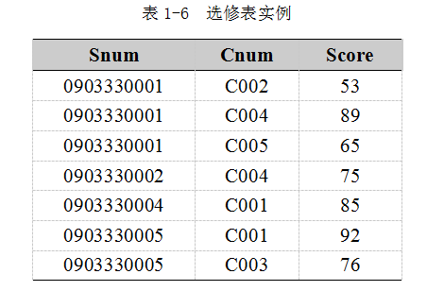
1.5 简单的数据库嵌入式实例
1.5.4 数据表实例

Slide 37
1.5 简单的数据库嵌入式实例
1.5.5 软件界面结果显示
下列各图示是在Linux系统下用SQLite数据库实现学生成绩管理系统的实例界面。界面简单明了，实现了最基本的数据库功能。进一步的说明可参见第六章第一节。源代码请参见附录A。

Slide 38
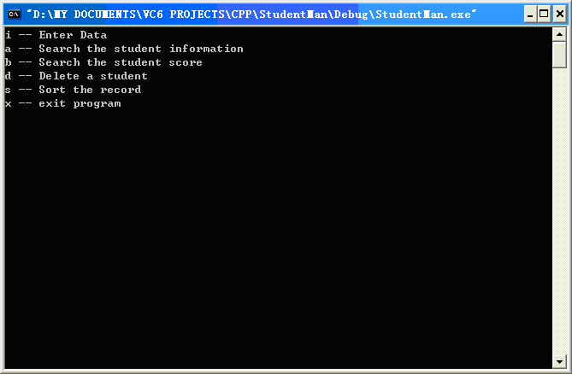
1.5 简单的数据库嵌入式实例
1.5.5 软件界面结果显示
图1-2 程序运行的主界面

Slide 39
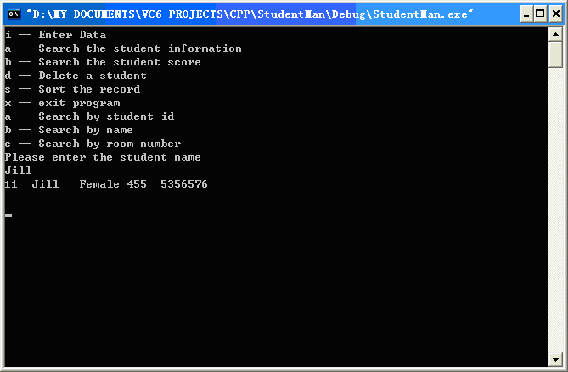
1.5 简单的数据库嵌入式实例
1.5.5 软件界面结果显示
图1-3 按学生姓名查询界面

Slide 40
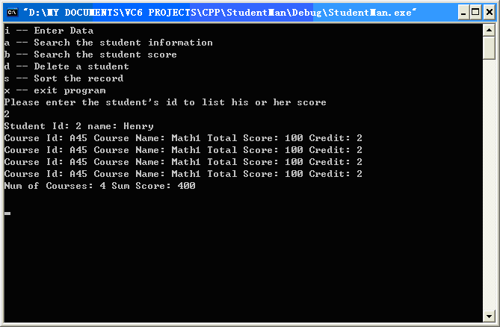
1.5 简单的数据库嵌入式实例
1.5.5 软件界面结果显示
图1-4 按学生学号查询学生成绩界面

Slide 41
1.5 简单的数据库嵌入式实例
本章小结
本章主要介绍了嵌入式数据库的发展过程，国内外研究的背景及现状，并从体系结构的角度，给出了嵌入式数据库系统的定义。从存储介质的角度进行分类，可以将嵌入式数据库分为内存型、文件型和网络型。与传统数据库相比，其具有体积小、可靠性高、可移植性强等多个特点。目前嵌入式数据库已经广泛应用于军事、医疗、工业等各个领域，有着巨大的发展空间和潜力。

Slide 42

谢谢！

